Slide 1

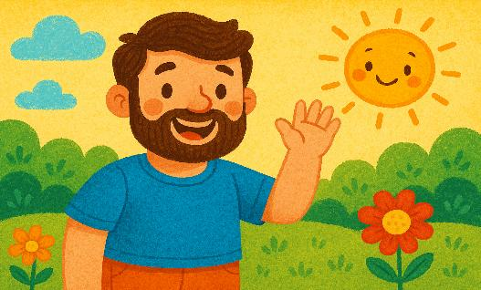
Papá
IMAGEN
Vocabulario núcleo: PAPÁ

Slide 2
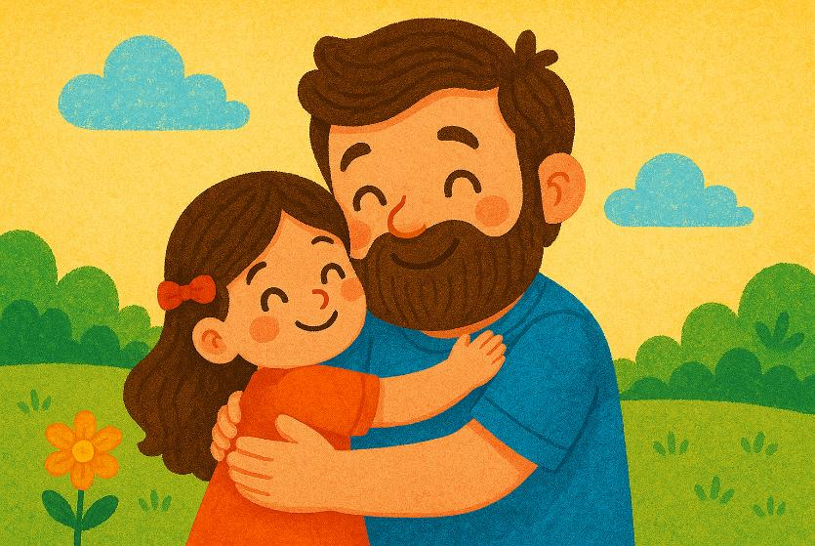
Papá me quiere mucho.

Slide 3
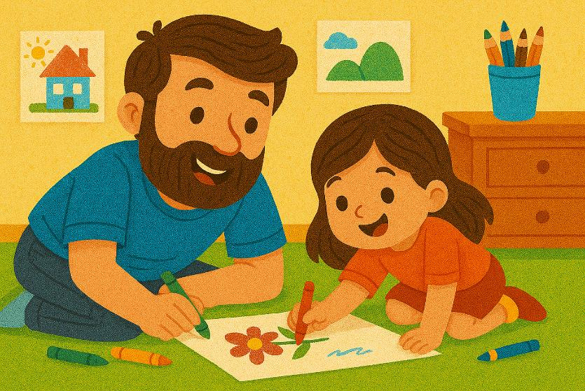
Papá juega conmigo.

Slide 4
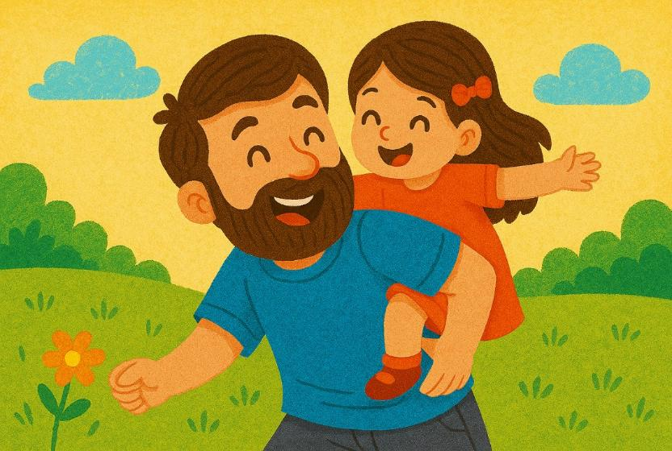
Papá es muy divertido.

Slide 5
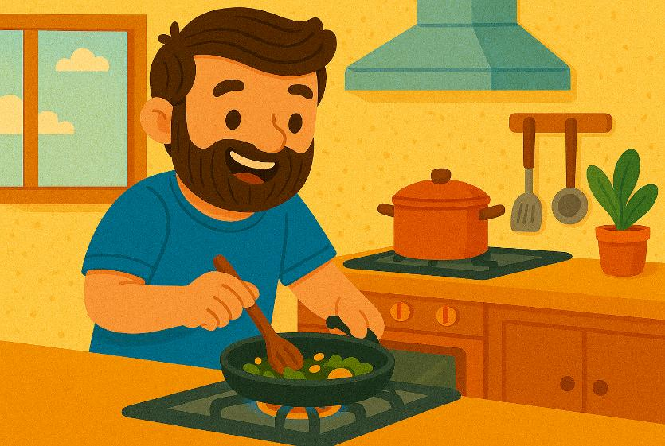
Papá cocina muy rico.

Slide 6
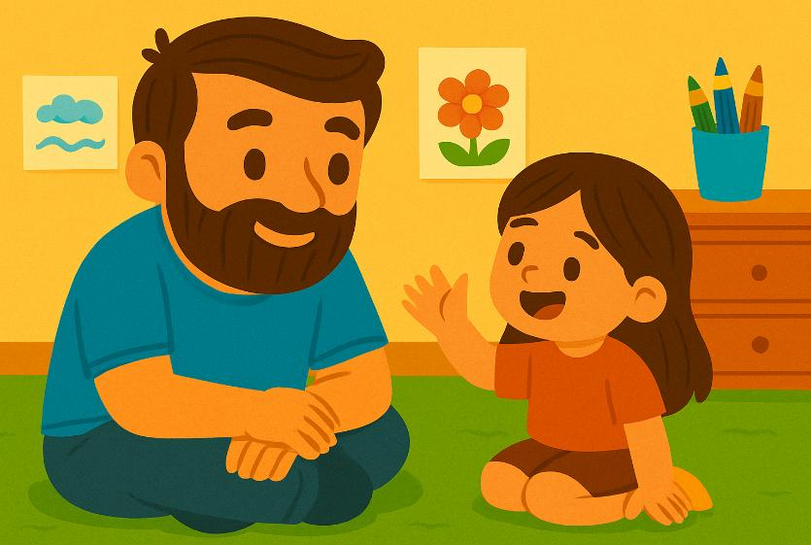
Papá me escucha.

Slide 7
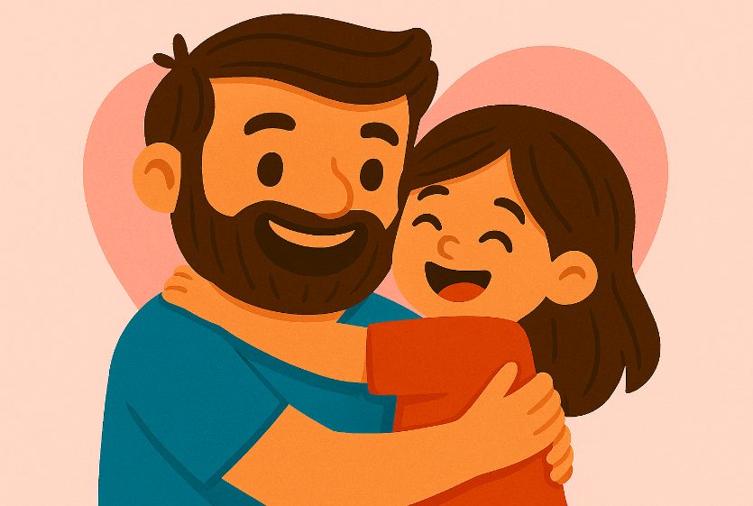
Papá me hace feliz.

Slide 8
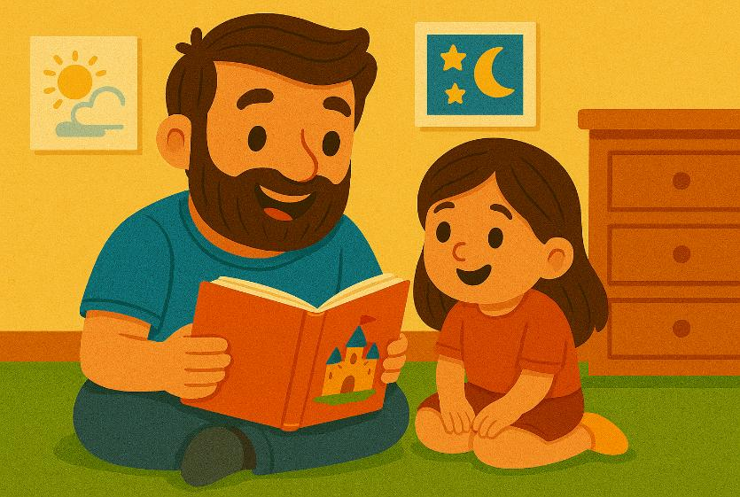
Papá cuenta cuentos.

Slide 9
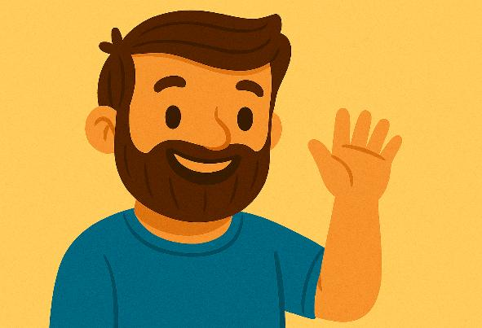
Fin
Autora: Desireé María Padrón Coello

